Slide 1
INTRODUÇÃO à programação
Variáveis - REVISÃO

Slide 2
TIPOS DE informação
Valores Constantes
X
Valores Variáveis
Nomes de pessoas
Endereços
Temperatura atual
A hora atual

Slide 3
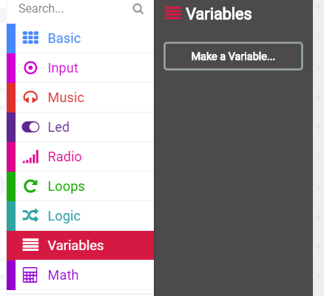
Criando a variável

Slide 4
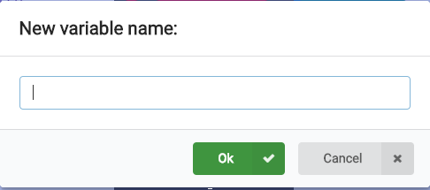
Criando a variável

Slide 5
Criando a variável
Evitar colocar nomes que podem causar confusão!
Ex: ABCZ, 12, João, Cachorro

Slide 6
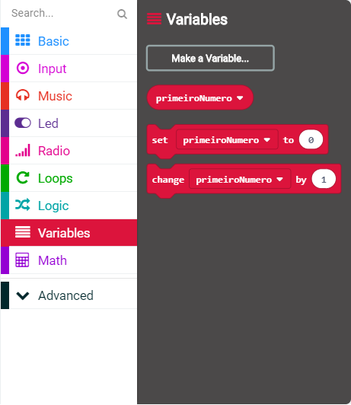
Blocos para variáveis

Slide 7
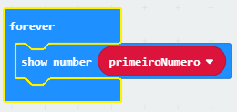
Blocos para variáveis
Exemplo:

Slide 8
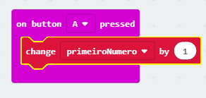
Blocos para variáveis
Exemplo:

Slide 9
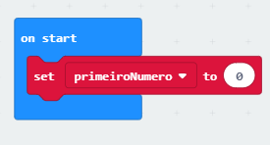
Blocos para variáveis
Exemplo:

Slide 10
Exercício de revisão
Crie uma variável com valor igual a 0 e exiba seu valor continuamente nos LEDs.

Slide 11
Exercício de revisão
Crie uma variável com valor igual a 0 e exiba seu valor continuamente nos LEDs.
Crie uma segunda variável com valor igual a 2 e também exiba seu valor continuamente nos LEDs. Coloque uma pausa entre a exibição de cada variável.

Slide 12
Exercício de revisão
Crie uma variável com valor igual a 0 e exiba seu valor continuamente nos LEDs.
Crie uma segunda variável com valor igual a 2 e também exiba seu valor continuamente nos LEDs. Coloque uma pausa entre a exibição de cada variável.
Incremente em 1 o valor da primeira variável quando o botão A for apertado. Incremente em 2 o valor da segunda variável quando o botão B for apertado.

Slide 13
INTRODUÇÃO à programação
Variáveis - REVISÃO

